Slide 1
9-КЛАСС • ТЕХНОЛОГИЯ • II ЧЕЙРЕК 1/14
Кайра жаралуучу
энергия булактары
Күн, шамал, суу жана жаратылыш энергиясы
ИДЕЯ
МОДЕЛЬ
НАТЫЙЖА
→
→
Көргөзмөлүү сабак презентациясы
PowerPoint • 16:9

Slide 2
Сабактын максаты
• Кайра жаралуучу булактарды атоо.
• Күн, шамал жана суу энергиясынын иштешин түшүнүү.
• Артыкчылык жана чектөөлөрүн салыштыруу.
• Айыл же мектеп үчүн ылайыктуу булакты тандоо.
КӨРСӨТМӨЛҮҮ СХЕМА
БУЛАКТАРДЫ ТААНУУ
САЛЫШТЫРУУ
ТАНДОО
›
›
Булак
Тандоо
9-класс • Технология • II чейрек 2/14

Slide 3
Кайра жаралуучу энергия деген эмне?
• Табигый процесстер аркылуу кайра толукталып турган энергия.
• Күн нуру, шамал, суунун агымы, биомасса жана жердин жылуулугу.
• Ар бир булак бардык жерде бирдей натыйжалуу эмес.
КӨРСӨТМӨЛҮҮ СХЕМА
КҮН
ШАМАЛ
СУУ
БИОМАССА
›
›
›
Табият
Энергия
9-класс • Технология • II чейрек 3/14

Slide 4
Күн энергиясы
• Күн панели күн нурун электр энергиясына айландырат.
• Күн жылыткычы күндүн жылуулугун сууну жылытууга пайдаланат.
• Түнкүсүн жана булуттуу учурда панелдин өндүрүшү азаят.
КӨРСӨТМӨЛҮҮ СХЕМА
КҮН НУРУ
ПАНЕЛЬ
ЭЛЕКТР
›
›
Күн
Панель
9-класс • Технология • II чейрек 4/14

Slide 5
Шамал энергиясы
• Шамал турбинанын канаттарын айлантат.
• Генератор айланууну электр энергиясына айландырат.
• Шамалдын ылдамдыгы жана туруктуулугу маанилүү.
КӨРСӨТМӨЛҮҮ СХЕМА
ШАМАЛ
КАНАТ
ГЕНЕРАТОР
ЭЛЕКТР
›
›
›
Шамал
Турбина
9-класс • Технология • II чейрек 5/14

Slide 6
Суу энергиясы
• ГЭС агып жаткан суунун энергиясын пайдаланат.
• Суу турбинаны айлантып, генератор электр өндүрөт.
• Экологиялык таасир жана суу ресурсу эске алынат.
КӨРСӨТМӨЛҮҮ СХЕМА
СУУ
ТУРБИНА
ГЕНЕРАТОР
›
›
Суу
ГЭС
9-класс • Технология • II чейрек 6/14

Slide 7
Биомасса жана геотермалдык энергия
• Биомасса — өсүмдүк жана органикалык калдыктардан алынган энергия.
• Геотермалдык энергия — жер алдындагы жылуулукту пайдалануу.
• Мүмкүнчүлүгү жергиликтүү шартка жараша болот.
КӨРСӨТМӨЛҮҮ СХЕМА
ОРГАНИКАЛЫК КАЛДЫК / ЖЕР ЖЫЛУУЛУГУ
Биомасса
Геотермалдык
9-класс • Технология • II чейрек 7/14

Slide 8
Булактарды салыштыруу
• Күн: күн нуру көп жерде пайдалуу; түнкүсүн өндүрбөйт.
• Шамал: шамал туруктуу жерде пайдалуу; аба ырайына көз каранды.
• Суу: ылайыктуу агым керек; экологиялык таасирди баалоо зарыл.
• Биомасса жана геотермалдык: ресурс жана шарт маанилүү.
КӨРСӨТМӨЛҮҮ СХЕМА
АРТЫКЧЫЛЫК + ЧЕКТӨӨ = ТУУРА ТАНДОО
Артыкчылык
Чектөө
9-класс • Технология • II чейрек 8/14

Slide 9
Кыргызстандагы мүмкүнчүлүктөр
• Тоолуу аймактарда чакан ГЭС мүмкүнчүлүгүн караса болот.
• Күн тийген чатырларда күн панелдерин колдонууга болот.
• Шамал долбоору үчүн шамалды узак убакыт өлчөө зарыл.
• Чыгым, тейлөө, коопсуздук жана экология эске алынат.
КӨРСӨТМӨЛҮҮ СХЕМА
АЙМАКТЫН ШАРТЫ
ЫЛАЙЫКТУУ ЧЕЧИМ
›
Аймак
Чечим
9-класс • Технология • II чейрек 9/14

Slide 10
Күн панели кантип иштейт?
• Күн нуру фотоэлектр элементтерине түшөт.
• Элементтер электр тогун пайда кылат.
• Контроллер жана инвертор системаны башкарууга жардам берет.
• Энергия колдонулат же батареяда сакталат.
КӨРСӨТМӨЛҮҮ СХЕМА
КҮН
ПАНЕЛЬ
КОНТРОЛЛЕР
КЕРЕКТӨӨЧҮ
›
›
›
Күн
Электр
9-класс • Технология • II чейрек 10/14

Slide 11
Практикалык тапшырма: мектепке булак тандоо
• Мектептин же айылдын шартын талдагыла.
• Күн, шамал же суу булагынын жеткиликтүүлүгүн баалагыла.
• Эки артыкчылык жана бир чектөө жазгыла.
• 3 мүнөттүк сунуш даярдагыла.
КӨРСӨТМӨЛҮҮ СХЕМА
БАЙКА
САЛЫШТЫР
НЕГИЗДЕ
›
›
Байкоо
Сунуш
9-класс • Технология • II чейрек 11/14

Slide 12
Тандоодо эмнени эске алабыз?
• Жаратылыш шарты жана ресурс.
• Баштапкы чыгым жана тейлөө.
• Коопсуздук жана ишенимдүүлүк.
• Айлана-чөйрөгө тийгизген таасир.
КӨРСӨТМӨЛҮҮ СХЕМА
РЕСУРС + ЧЫГЫМ + КООПСУЗДУК + ЭКОЛОГИЯ
Текшерүү
Тандоо
9-класс • Технология • II чейрек 12/14

Slide 13
Бекемдөө: 5 суроо
• 1. Кайра жаралуучу энергия деген эмне?
• 2. Күн панели эмнени электрге айландырат?
• 3. Турбинанын канаттарын эмне айлантат?
• 4. ГЭС кайсы энергияны пайдаланат?
• 5. Булак тандоодо эмнени эске алуу керек?
КӨРСӨТМӨЛҮҮ СХЕМА
ТАБИЯТТЫ САКТАП, ЭНЕРГИЯ АЛУУ
Кайталоо
Үй тапшырма
9-класс • Технология • II чейрек 13/14

Slide 14
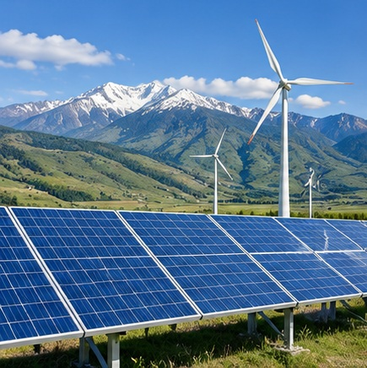
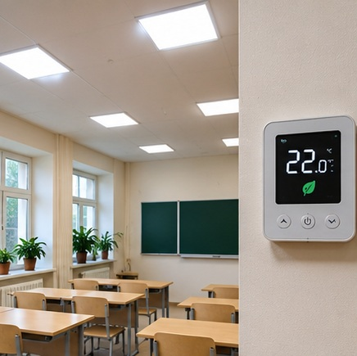
СҮРӨТТҮҮ МИСАЛДАР
Кайра жаралуучу энергия булактары
Күн панелдери жана шамал турбиналары
Энергияны үнөмдөөчү мектеп
9-класс • Технология • II чейрек 14/14

